Slide 1



La sostenibilidad de la agricultura y las políticas de Desarrollo Rural
Isabel Bardají
Zaragoza 14 de Febrero, 2013

Slide 2
Agricultura, sostenibilidad y política agraria
¿Qué papel tiene la agricultura en el desarrollo del mundo rural?
¿Ha sido sostenible el desarrollo de la agricultura?
¿En que medida puede contribuir la política a este desarrollo sostenible de la agricultura?

Slide 3
¿Qué aspectos deben analizarse en un estudio de la sostenibilidad de la agricultura española?
Concepto multicriterio de la sostenibilidad
Análisis de su comportamiento en lo referente a impactos ambientales, producción económica y aspectos sociales
Necesidad de indicadores

Slide 4
Evaluación de la sostenibilidad
Definición de objetivos
Selección del conjunto de indicadores
Evaluación de resultados
Desarrollo de estrategias

Slide 5
Enfoque de la sostenibilidad
Economía
Alimentación barata y segura
Productividad del sector agrario
Uso de recursos naturales
Tierra-Suelo
Agua
Impactos medioambientales
Emisiones de gases
Empleo
Energía
Optimización de insumos potencialmente contaminantes

Slide 6
Enfoque
Socio-economía
Precios
Macromagnitudes
Prods. vegetales
Rendimientos
Uso de agua
Prods. ganaderas
Agua
Emisiones
(CO2 eq+ Óxido Nitroso)
Empleo
Erosión
Energía
Emisiones
Producción/eficiencia

Slide 7
Enfoque metodológico: Fuentes
Estadísticas: MARM+INE (1980-2008)
Cultivos:
  10 cultivos: trigo, maíz, cebada, girasol, remolacha, olivar, cítricos, viñedo, tomate, melón
Producciones ganaderas: porcino y aves

Slide 8

Resultados económicos

Slide 9
Resultados económicos: Renta agraria

Slide 10
Resultados económicos: empleo

Slide 11
Productividad del trabajo

Slide 12
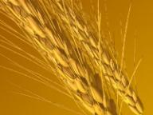
Precios al consumo y percibidos: Cereales y derivados
IPC
IPC Cereales y Derivados
IPP
IPP Cereales y Derivados

Slide 13
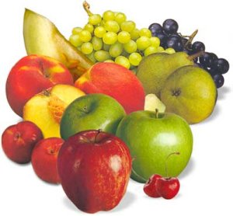
Precios al consumo y percibidos: Frutas
IPC Frutas
IPC
IPP
IPP Frutas

Slide 14

Precios al consumo y percibidos: Huevos
IPC
IPC Huevos
IPP

Slide 15
Resultados Económicos: Indices de precios
Factor de multiplicación de los precios corrientes entre 1980 y 2008
Sector | Consumidores | Productores
Hortalizas | 7 | 3,5
Frutas | 5,5 | 1,8
Leche | 4 | 2,5
Huevos | 3,5 | 2,8

Slide 16
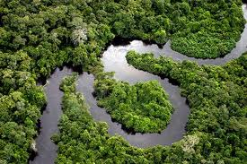
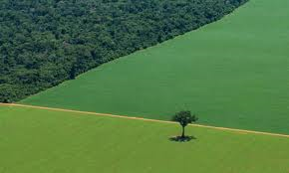
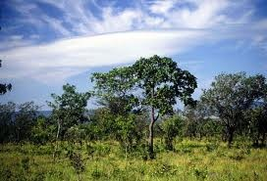
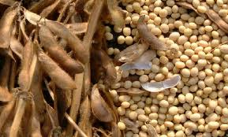
Indicadores de sostenibilidad de las producciones vegetales

Slide 17
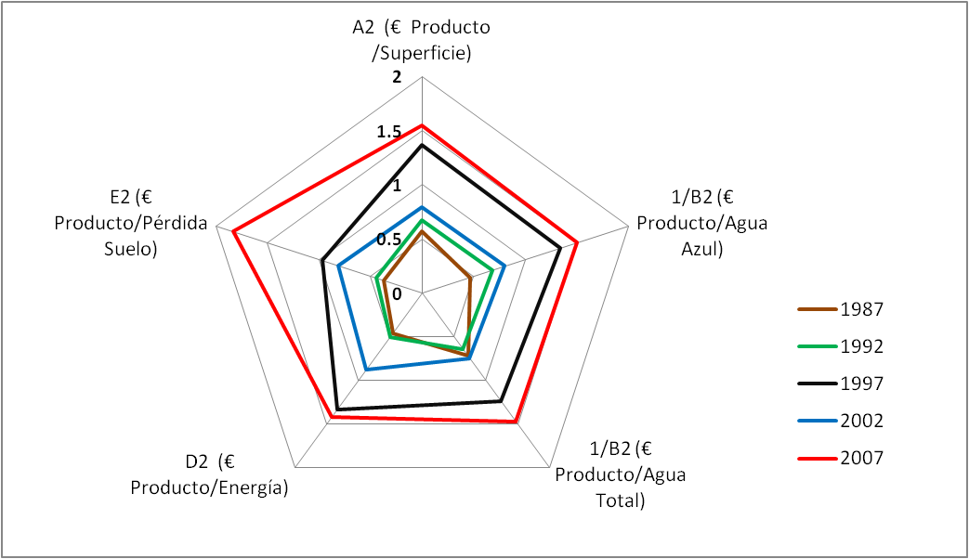
a) ¿Cuántos euros o toneladas se producen con una unidad de recursos?
Indicadores normalizados del olivar de transformación
Euros (1= media del período 1980-2008)

Slide 18
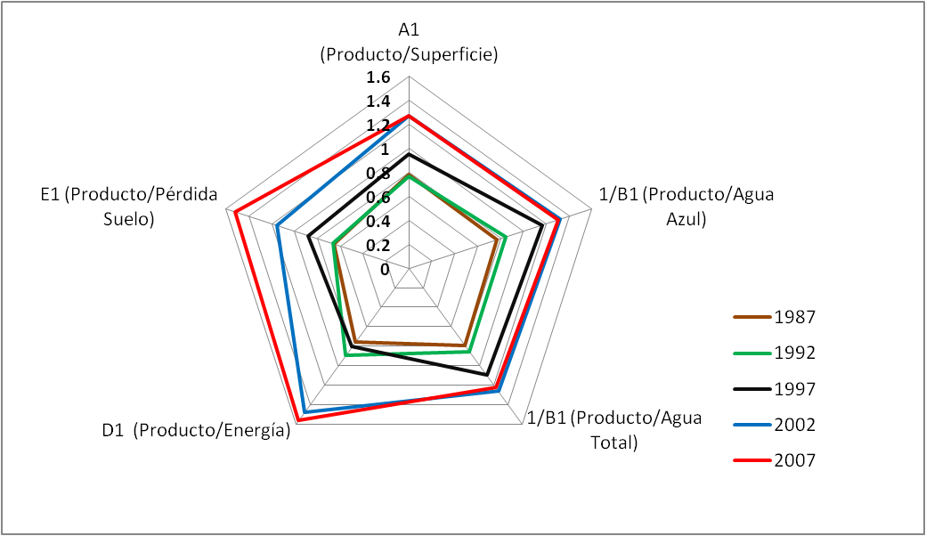
a) ¿Cuántos euros o toneladas se producen con una unidad de recursos?
Indicadores normalizados del Remolacha
Producción (t) sobre uso de recursos (1= media del período 1980-2008)

Slide 19
b) ¿Cuántos recursos se necesitan para producir una unidad de producto?

Slide 20
c) ¿Cómo ha evolucionado el consumo de recursos?

Slide 21
c) ¿Cómo ha evolucionado el consumo de recursos?

Slide 22
d) ¿Cómo han evolucionado los rendimientos?

Slide 23
d) ¿Cómo han evolucionado los rendimientos?
Cultivo | Incremento 1980/2008 | Cultivo | Incremento 1980/2008
Trigo | 50% | Melón | 250%
Cebada | 50% | Tomate | 120%
Maíz | 100% | Olivar | 108%
Remolacha | 120% | Viñedo | 70%
Girasol | 50% | Cítricos | 25%

Slide 24
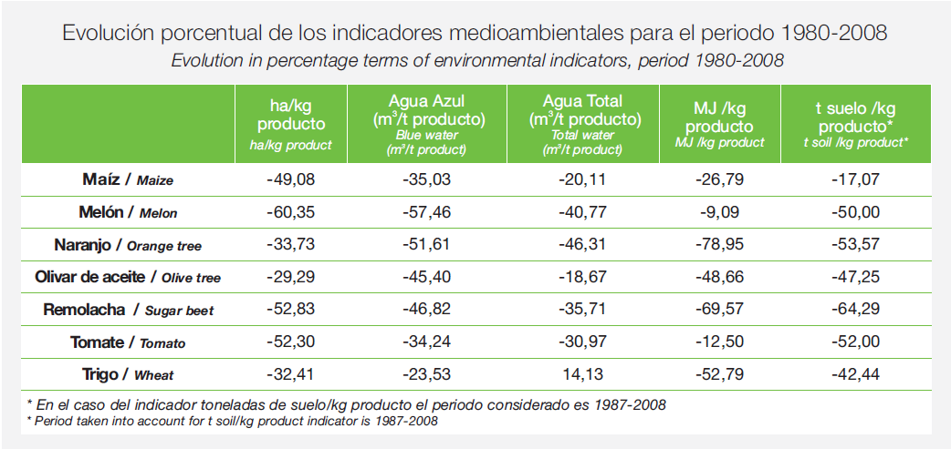
Resumen: Indicadores ambientales

Slide 25
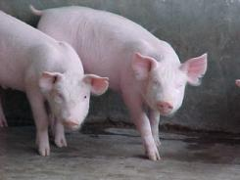
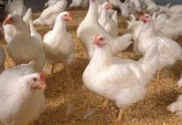
Indicadores de sostenibilidad de algunas producciones ganaderas
(carnes de cerdo y pollo, huevos)
Agua y emisión de GEI

Slide 26
Evolución de los Kg de carne producida anualmente por cerda reproductora desde 1990 al 2008

Slide 27
Evolución de los Kg de carne producida anualmente por gallina reproductora pesada desde 1994 al 2008

Slide 28
Evolución de los Kg de huevo producidos anualmente por gallina ponedora desde 1992 al 2008

Slide 29
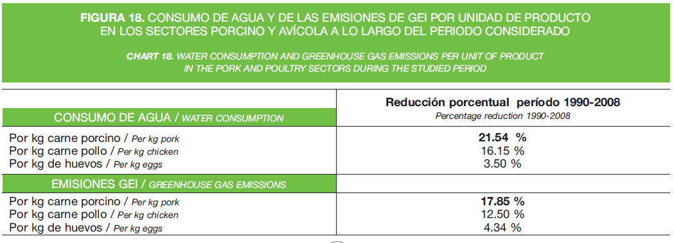
Consumo de agua y emisiones

Slide 30
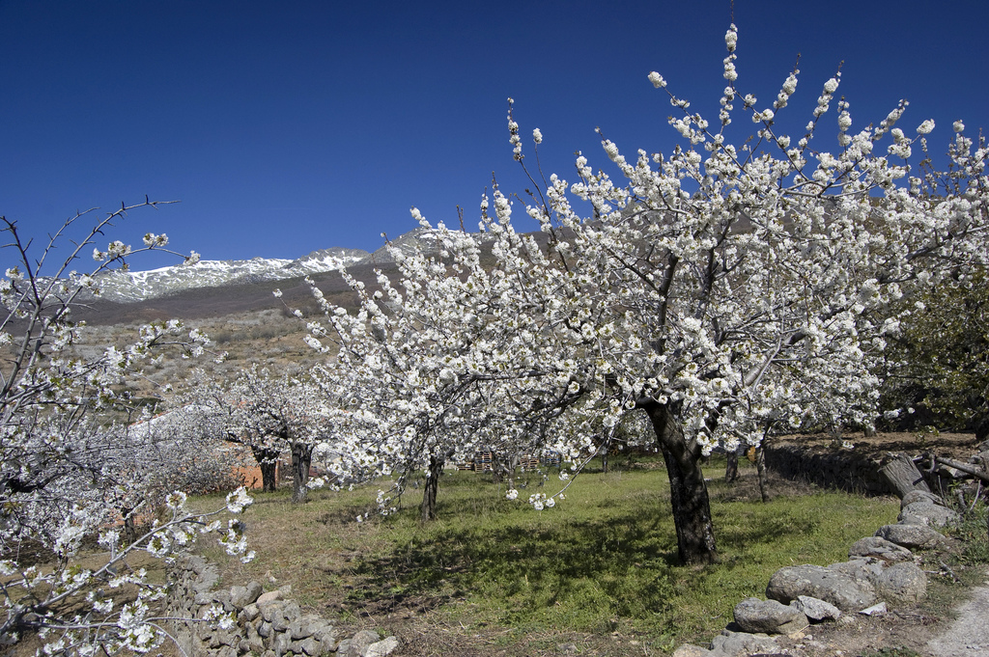
Conclusiones:
¿Ha sido sostenible el desarrollo del sector agrario?

Slide 31
¿Ha sido sostenible el desarrollo del sector agrario?
Las mejoras tecnológicas han hecho posible el acceso a una alimentación barata y segura
Los precios en origen de los productos han crecido en menor medida que el IPC y que el IPC de alimentos

Slide 32
¿Ha sido sostenible el desarrollo del sector agrario?
El esfuerzo del sector agrario en mejoras de productividad ha dado frutos a la sociedad y al sector agro-alimentario
La fuerte alza de los precios pagados por los factores y la moderación de los precios percibidos han frenado el crecimiento de la renta agraria

Slide 33
¿Ha sido sostenible el desarrollo del sector agrario?
Los productos agrícolas o ganaderos requieren hoy una fracción de recursos naturales de lo que requerían hace 20 ó 30 años
No es posible mejorar en sostenibilidad, sin mejorar en eficiencia

Slide 34
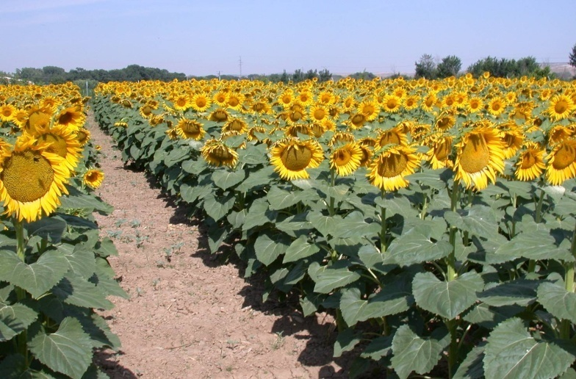
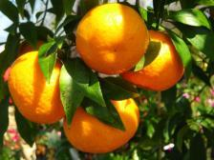
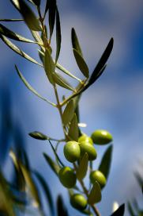
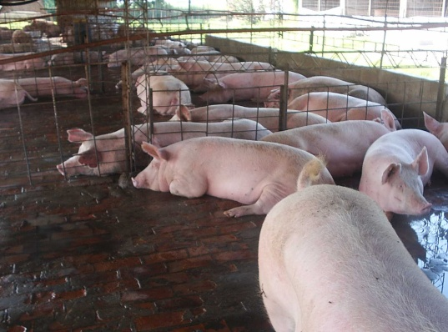
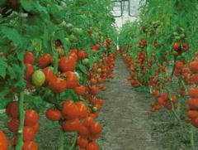
¿En que medida puede contribuir la política a este desarrollo sostenible de la agricultura?

Slide 35
La reforma de la PAC para después del 2013 y la sostenibilidad
I Pilar: Los pagos directos y el componente verde
II Pilar: La política de desarrollo rural y la agricultura
Otras disposiciones:
  Legislación sobre el uso de fitosanitarios
  Bienestar animal
  Política de calidad

Slide 36
Propuesta de reforma de la política de Desarrollo Rural
Prioridades:
  Fomento de la transferencia del conocimiento y la innovación
  Mejora de la competitividad
  Cadena de valor y gestión de riesgos
  Preservación y mejora de los ecosistemas
  Eficiencia de recursos y transición a una economía de emisiones reducidas
  Promover inclusión social, reducción de la pobreza y el desarrollo económico áreas rurales.

Slide 37
Propuesta de reforma de la política de Desarrollo Rural: algunas medidas clave
Innovación y transferencia de conocimiento:
  Creación de asociaciones europeas de innovación (EIP) para la productividad agrícola y la sostenibilidad
Reestructuración, modernización e inversiones:
  Mayor apoyo a jóvenes agricultores y pequeñas explotaciones
  Ayudas a las inversiones en regadío condicionadas a una reducción del 25% del consumo
Pagos agroambientales/climáticos y agricultura ecológica:
  Flexibilidad y mayor apoyo a acciones conjuntas
  Adicionalidad al I Pilar
Apoyo a la constitución de organizaciones de productores
Nuevas medidas de gestión de riesgos

Slide 38
Muchas gracias
Isabel.bardaji@upm.es
Indicadores de sostenibilidad de la agricultura y ganadería españolas (2012). A. Garrido (coord); Profs/Drs: Isabel Bardají, Carlos de Blas, Charo García, Alberto Garrido, Carlos Hdez Díaz-Ambrona, Pilar Linares; Ayudantes: Mònica Garrido, Jorge Ruiz, Fanny Ruiz
Fundación Cajamar

